Slide 1


Slide 2
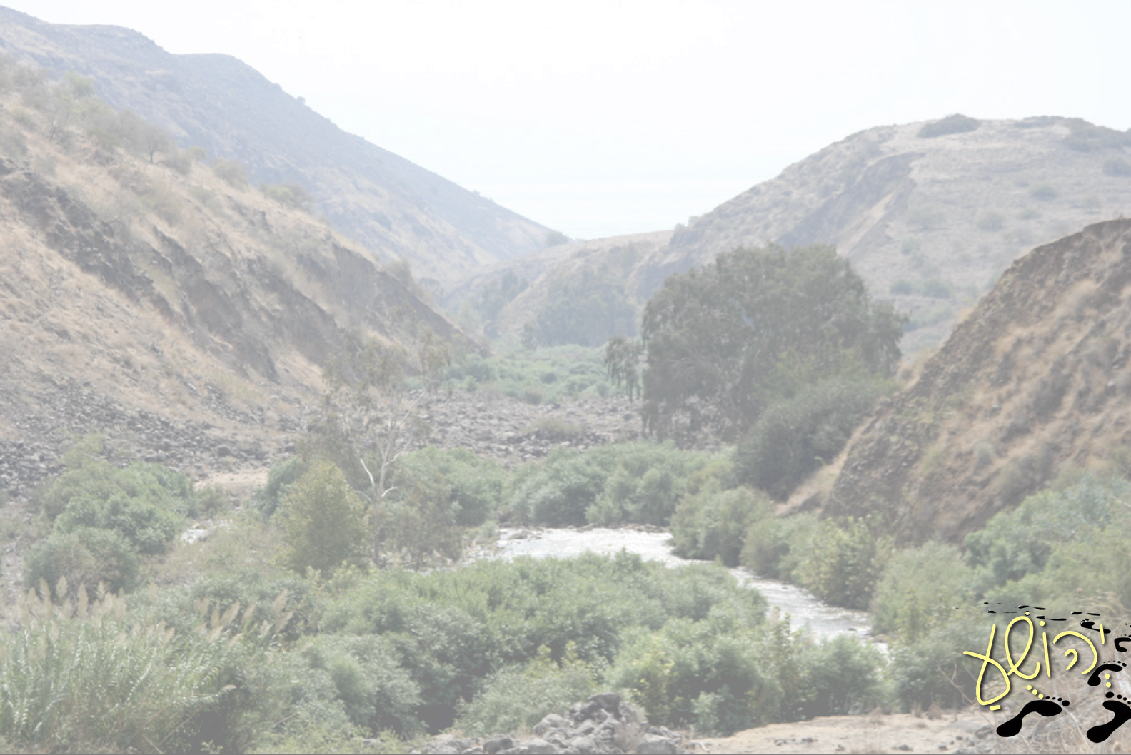
יהושע א' 10-18
וַיְצַו יְהוֹשֻׁעַ אֶת שֹׁטְרֵי הָעָם לֵאמֹר: עִבְרוּ בְּקֶרֶב הַמַּחֲנֶה, וְצַוּוּ אֶת הָעָם לֵאמֹר: הָכִינוּ לָכֶם צֵידָה, כִּי בְּעוֹד שְׁלֹשֶׁת יָמִים אַתֶּם עֹבְרִים אֶת הַיַּרְדֵּן הַזֶּה, לָבוֹא לָרֶשֶׁת אֶת הָאָרֶץ אֲשֶׁר יְהוָה אֱלֹהֵיכֶם נֹתֵן לָכֶם לְרִשְׁתָּהּ. וְלָראוּבֵנִי וְלַגָּדִי וְלַחֲצִי שֵׁבֶט הַמְנַשֶּׁה אָמַר יְהוֹשֻׁעַ לֵאמֹר: זָכוֹר אֶת הַדָּבָר אֲשֶׁר צִוָּה אֶתְכֶם מֹשֶׁה עֶבֶד-יְהוָה, לֵאמֹר: יְהוָה אֱלֹהֵיכֶם מֵנִיחַ לָכֶם, וְנָתַן לָכֶם אֶת הָאָרֶץ הַזֹּאת.

Slide 3
יהושע א' 10-18
נְשֵׁיכֶם טַפְּכֶם וּמִקְנֵיכֶם יֵשְׁבוּ בָּאָרֶץ אֲשֶׁר נָתַן לָכֶם מֹשֶׁה בְּעֵבֶר הַיַּרְדֵּן; וְאַתֶּם תַּעַבְרוּ חֲמֻשִׁים לִפְנֵי אֲחֵיכֶם, כֹּל גִּבּוֹרֵי הַחַיִל, וַעֲזַרְתֶּם אוֹתָם. עַד אֲשֶׁר יָנִיחַ יְהוָה לַאֲחֵיכֶם כָּכֶם, וְיָרְשׁוּ גַם הֵמָּה אֶת הָאָרֶץ אֲשֶׁר יְהוָה אֱלֹהֵיכֶם נֹתֵן לָהֶם, וְשַׁבְתֶּם לְאֶרֶץ יְרֻשַּׁתְכֶם, וִירִשְׁתֶּם אוֹתָהּ, אֲשֶׁר נָתַן לָכֶם מֹשֶׁה עֶבֶד יְהוָה בְּעֵבֶר הַיַּרְדֵּן מִזְרַח הַשָּׁמֶשׁ.

Slide 4
יהושע א' 10-18
וַיַּעֲנוּ אֶת יְהוֹשֻׁעַ לֵאמֹר: כֹּל אֲשֶׁר צִוִּיתָנוּ נַעֲשֶׂה, וְאֶל כָּל-אֲשֶׁר תִּשְׁלָחֵנוּ נֵלֵךְ. כְּכֹל אֲשֶׁר שָׁמַעְנוּ אֶל מֹשֶׁה כֵּן נִשְׁמַע אֵלֶיךָ. רַק יִהְיֶה יְהוָה אֱלֹהֶיךָ עִמָּךְ כַּאֲשֶׁר הָיָה עִם מֹשֶׁה. כָּל אִישׁ אֲשֶׁר יַמְרֶה אֶת פִּיךָ וְלֹא יִשְׁמַע אֶת דְּבָרֶיךָ לְכֹל אֲשֶׁר תְּצַוֶּנּוּ, יוּמָת. רַק חֲזַק וֶאֱמָץ.

Slide 5
יהושע א' 10-18 אחדות ושותפות
פס' 10-11
אלוהים פועל בקרב ודרך כל העם.
אלוהים לא רק מאתגר את אמונתו של יהושע, אלא גם את אמונתו של כל אחד בעם ישראל.
כשאלוהים רואה אותנו באופן אישי הוא גם תמיד רואה אותנו כחלק מהקהילה שלו.

Slide 6
יהושע א' 10-18 אחדות ושותפות
פס' 12-15
במדבר ל"ב 5
יודעים שלאלוהים יש תוכנית, אבל יש לנו רעיון עדיף, הגיוני, בטוח, נוח...
רבים האנשים שדחו ודוחים את החיים שה' רוצה שיחיו כי הם מתפתים ע"י "החיים הטובים" והנוחים שהם מצאו במקום אחר...

Slide 7
יהושע א' 10-18 אחדות ושותפות
במדבר ל"ב 6: הַאַחֵיכֶם יָבֹאוּ לַמִּלְחָמָה, וְאַתֶּם תֵּשְׁבוּ פֹה?
האדון עושה בנו דברים באופן אישי, אבל אנו תמיד חלק ממשהו גדול יותר שהוא עושה!
קורינתים א' י"ב 14
מהי "התחברות" אם אין בה שותפות?
לא מספיק לומר: אני איתכם "ברוח"...

Slide 8
יהושע א' 10-18 אחדות ושותפות
במדבר ל"ב 7: וְלָמָּה תְנִיאוּן אֶת לֵב בְּנֵי יִשְׂרָאֵל מֵעֲבֹר אֶל הָאָרֶץ אֲשֶׁר נָתַן לָהֶם יְהוָה?
אתם לא נייטרליים...
  אתם מייאשים את אחיכם.
  אתם מתנגדים לרצון ה'.
האם אני גורם מעודד או מייאש?
האם אני גורם מצטרף או מתנתק?
האם אני גורם מאחד או מפצל?

Slide 9
יהושע א' 10-18 אחדות ושותפות
פס' 16-18
הכרה במנהיגות ואישור לקריאת ה' על המנהיג.
החלטה ברורה: אנחנו הולכים על זה! אנו איתך!
ההחלטה היא טוטאלית! (חיים או מוות)
גלטים ב' 20
לוקס י"ד 25-27

Slide 10
יהושע א' 10-18 אחדות ושותפות
חזק ואמץ!
היכן אתה מעדיף להיות: במקום שה' רוצה אותך או במקום הנוח והבטוח (לכאורה)?
מעדיף את מראה העיניים והעושר/אושר או
את המקום בו יש את הבטחת ה'?
מעדיף שאחיך יילחמו בזמן שאתה יושב בנוח?
איזה איבר אתה בגוף המשיח?

